Slide 1
CITY&WEATHER
Il sito offre la possibilità ad ogni utente di reperire le informazioni metereologiche di una qualsiasi città, mostrandone anche la posizione sulla mappa. Inoltre il sito offre una possibilità di comunicazione tra utenti tramite chat privata.
LINK SITO : http://hidden-fjord-76821.herokuapp.com/signin
LINK GITHUB: https://github.com/LNPacio/ProgettoReti

Slide 2
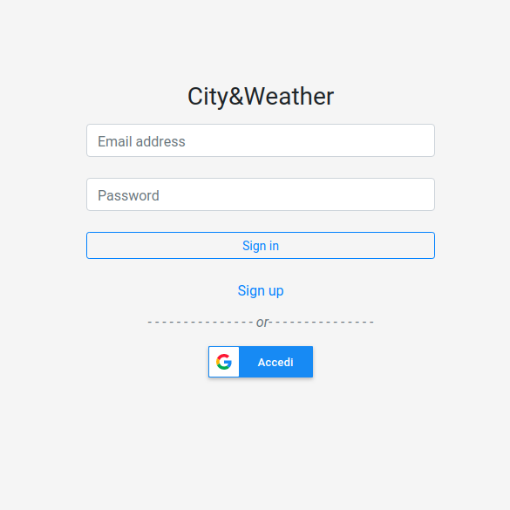
CITY&WEATHER SIGN-IN
Il servizio inizia con la pagina Sign-in nella quale gli utenti già registrati possono accedere alla pagina Home. L’accesso può anche essere effettuato utilizzando un account Google attraverso il bottone dedicato.
Se l’utente non è registrato può effettuare l’accesso utilizzando il bottone Sign-up che porta alla pagina Registrazione, oppure sempre attraverso il bottone Accedi mediante un account Google.

Slide 3
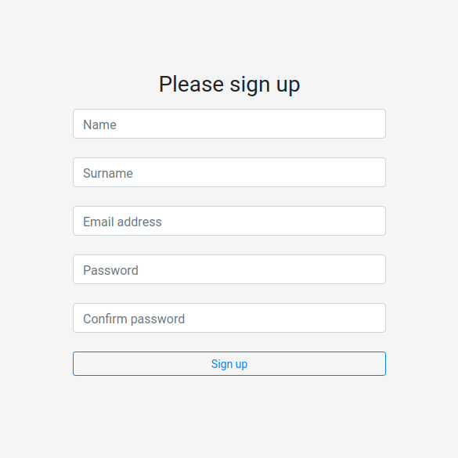
CITY&WEATHER SIGN-UP
La pagina della registrazione è costituita da una form nella quale l’utente dovrà inserire i suoi dati personali quali nome, cognome, email e password, quest’ultima protetta da un servizio di crittografia md5.
Nel caso si decidesse di effettuare la registrazione attraverso un account Google, i primi tre campi relativi ai dati personali vengono già completati e l’utente dovrà inserire solamente la password.

Slide 4
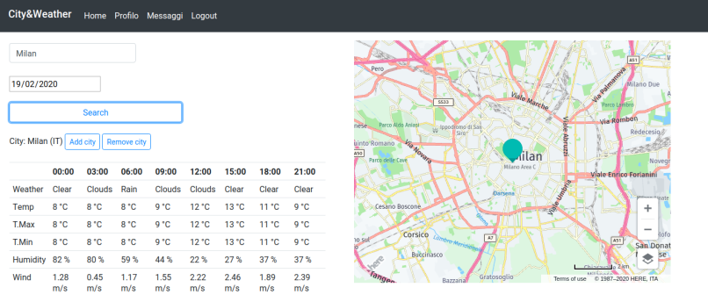
CITY&WEATHER HOME
Nella pagina Home, una volta inserite il nome della città e la data desiderata, premendo il bottone Search tutte le informazioni metereologiche, acquisite dai servizi di OpenWeather, appariranno nella tabella sottostante , e la città inserita verrà visualizzata sulla mappa, ottenuta dal servizio Here.
I bottoni Add city e Remove city possono essere utilizzati per aggiungere o rimuovere la città precedentemente selezionata all’interno di una lista personale, consultabile nella sezione Profilo.

Slide 5
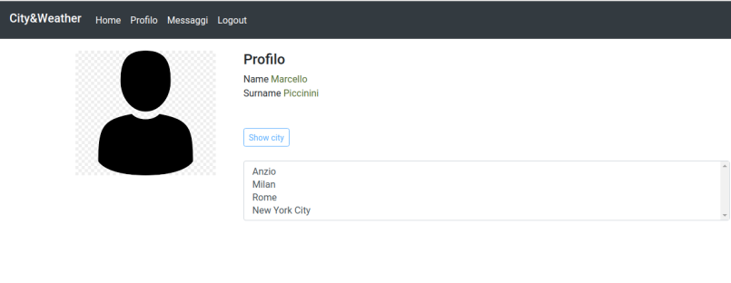
CITY&WEATHER PROFILO
Nella sezione Profilo l’utente può trovare le sue generalità quali nome e cognome inserite in fase di registrazione.
Inoltre cliccando il bottone Show city verranno mostrate tutte le città aggiunte dall’utente nella pagina Home.

Slide 6
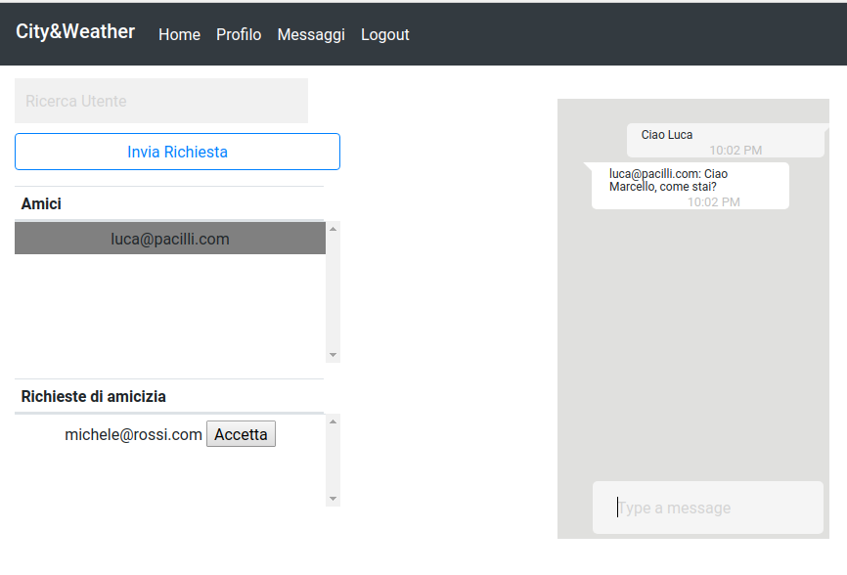
CITY&WEATHER MESSAGGI
Nella sezione Messaggi l’utente può comunicare con altre persone registrate al servizio.
Prima di tutto l’utente deve cercare un secondo utilizzatore del sito e, premendo il bottone Invia Richiesta viene inoltrata una richiesta di amicizia all’utente selezionato.
Tale richiesta apparirà nel box Richiesta di amicizia del secondo utente, il quale premendo il relativo bottone, potrà accettare tale richiesta e i due diventeranno automaticamente amici.
All’interno del box Amici, verranno mostrate tutte le amicizie di un utente e premendo su una di queste si avvierà una chat che potrà essere utilizzata per comunicare.

